Slide 1
การฝึกอบรมด้านงานคลัง สำหรับข้าราชการไปประจำการในต่างประเทศ
รอบธันวาคม 2568
วันที่ 27 ตุลาคม 2568 ณ ห้องอบรม 1 สถาบันการต่างประเทศฯ

Slide 2

ค่าใช้จ่ายเดินทาง ไปประจำการ
พระราชกฤษฎีกา ค่าใช้จ่ายในการเดินทางไปราชการ พ.ศ. 2526 และที่แก้ไขเพิ่มเติม

Slide 3
ค่าใช้จ่ายในการเดินทางไปประจำการ มาตรา 59
ก่อนออกเดินทาง
ระหว่างการเดินทาง
1. ค่าย้ายถิ่นที่อยู่
(ม.70)
2. ค่าเครื่องแต่งตัว (ม.65-67 บัญชีหมายเลข 10)
3. ค่าพาหนะ (ม.62)
4. ค่าเช่าที่พัก (ม.60-61 บัญชีหมายเลข 7)
5. ค่าเบี้ยเลี้ยง (ม.60-61 บัญชีหมายเลข 6)

Slide 4
ค่าใช้จ่ายในการเดินทางไปประจำการ
รายการค่าใช้จ่าย | ผู้เดินทางไปประจำการ
 | ข้าราชการ | คู่สมรส | บุตร | ผู้ติดตาม
1.ค่าเบี้ยเลี้ยง
2.ค่าเช่าที่พัก
3.ค่าพาหนะ
4.ค่าเครื่องแต่งตัว
5.ค่าย้ายถิ่นที่อยู่
ค่าเช่าที่พักของคู่สมรส/บุตรและ ผตต. จะเบิกได้ในกรณีที่เดินทางพร้อม ขรก. เท่านั้น
ค่าพาหนะและค่าเครื่องแต่งตัวของคู่สมรสและบุตร จะเบิกได้กรณีเดินทางตามไปภายในหนึ่งปีนับแต่วันที่ ขรก. ออกเดินทาง

Slide 5
ขั้นตอนการเบิกค่าใช้จ่ายในการเดินทางไปประจำการ
รับคำสั่งจาก สนบ.
จัดทำบันทึกขอเบิกค่าใช้จ่าย
2.1 ค่าย้ายถิ่นที่อยู่ (สกุลเงินเดียวกับ พ.ข.ต.)
2.1.2 เลือกรับที่ประเทศไทย
2.1.2 เลือกรับที่ประเทศประจำการ
2.2 ค่าเครื่องแต่งกาย (โอนเข้าบัญชีเงินเดือน)
2.3 ค่าบัตรโดยสารเครื่องบิน
2.3.1 ให้ซื้อบัตรโดยสารกับการบินไทย หรือ
2.3.2 ซื้อบัตรโดยสารกับสายการบินอื่นหรือตัวแทนจำหน่าย
ก่อนการเดินทาง
อ้างอิงหลักเกณฑ์การซื้อบัตรโดยสารเครื่องบินตาม หนังสือกระทรวงการคลัง ด่วนที่สุด ที่ กค 0408.4/ว 165 ลงวันที่ 22 ธ.ค. 2559

Slide 6
การซื้อบัตรโดยสารเครื่องบินสำหรับการเดินทางไปราชการต่างประเทศ
ให้สอบถามราคาบัตรโดยสารกับการบินไทยก่อนการเดินทาง
- ชื่อส่วนราชการ
- ชื่อผู้เดินทางภาษาไทย และภาษาอังกฤษ
- เส้นทางไปปฏิบัติราชการ
- วันที่จะเดินทาง
- วัตถุประสงค์การเดินทาง
- ชั้นโดยสารตาม พรฎ. คชจ. เดินทางไปราชการ
- วิธีการชำระเงิน
email : governmentsales@thaiairways.com
อ้างอิงหลักเกณฑ์การซื้อบัตรโดยสารเครื่องบินตาม หนังสือกระทรวงการคลัง ด่วนที่สุด ที่ กค 0408.4/ว 165 ลงวันที่ 22 ธ.ค. 2559

Slide 7
การซื้อบัตรโดยสารเครื่องบินสำหรับการเดินทางไปราชการต่างประเทศ
2. การซื้อบัตรโดยสารกับสายการบินอื่นหรือตัวแทนจำหน่าย
- การบินไทยแจ้งว่า ไม่สามารถจัดบัตรโดยสารให้ได้ หรือจัดบัตรโดยสารให้ แต่ไม่สอดคล้องกับการเดินทางไปราชการ
- ราคาบัตรโดยสารฯ ถูกกว่าการบินไทยไม่น้อยกว่าร้อยละ 25 (เทียบชั้น/เส้นทางและวันเดินทางเดียวกัน)
- การบินไทยไม่ตอบ Email ภายใน 3 วันทำการ
***ต้องมีหลักฐานเป็น e-mail จากการบินไทยประกอบการเบิกจ่ายทุกครั้ง***
อ้างอิงหลักเกณฑ์การซื้อบัตรโดยสารเครื่องบินตาม หนังสือกระทรวงการคลัง ด่วนที่สุด ที่ กค 0408.4/ว 165 ลงวันที่ 22 ธ.ค. 2559

Slide 8
การซื้อบัตรโดยสารเครื่องบินสำหรับการเดินทางไปราชการต่างประเทศ
ตัวอย่างบริษัทตัวแทนจำหน่ายตั๋วโดยสารเครื่องบินสายการบินอื่น
ที่มีข้อมูลหลักผู้ขายกับกระทรวงฯ ซึ่งสามารถให้บริษัทตัวแทนวางบิลชำระเงินที่สำนักบริหารการคลังได้
บริษัท ซีทัวร์ จำกัด | บริษัท แพนแอร์ ทราเวล เซอร์วิส จำกัด
หจก. บี.พี.เอ็ม.แทรเวิล | บริษัท วันเดอร์ฟูล เวิลด์ไวด์ จำกัด
บริษัท รีเกล อินเตอร์เนชั่นแนล แทรเวล จำกัด | บริษัท บางกอกแอร์ทัวร์ (1988) จำกัด
บริษัท ตันธนา จำกัด | บริษัท ซีที. ทราเวล (2022) จำกัด
บริษัท บิ๊กแมน อะราวน์ด เดอะ เวิลด์ จำกัด | บริษัท ชินได จำกัด
บริษัท แอโรโกลเบิล จำกัด
การวางบิลค่าบัตรโดยสารเครื่องบินของบริษัทตัวแทน
ต้องแนบหนังสือขอออกบัตรโดยสารที่ออกโดยสำนักบริหารการคลัง

Slide 9
เอกสารแนบบันทึกขอเบิก 1 ชุด (ลงนามรับรองสำเนาทุกฉบับ)
ข้าราชการ
สำเนาคำสั่ง
สำเนาบัตรประจำตัวประชาชน หรือบัตร ขรก.
คู่สมรส
สำเนาทะเบียนสมรส
สำเนาบัตรประชาชนหรือหนังสือเดินทาง
หนังสืออนุมัติให้ลาติดตามจากต้นสังกัด ของคู่สมรส
บุตร
สำเนาสูติบัตร
สำเนาบัตรประชาชนหรือหนังสือเดินทาง
ผู้ติดตาม
สำเนาบัตรประชาชน
สำเนาทะเบียนบ้านหรือหนังสือเดินทาง

Slide 10
เมื่อจัดส่งบันทึกขอเบิกฯ และแนบเอกสารเรียบร้อย
ติดต่อขอรับหนังสือขอซื้อบัตรโดยสารเครื่องบิน หลังจากยื่นเอกสาร 3 วันทำการ
ติดต่อรับหนังสือขอรับค่าย้ายถิ่น หลังจากยื่นเอกสาร 5 วันทำการ
ที่ส่วนเบิกจ่าย สำนักบริหารการคลัง
ติดต่อธนาคารกรุงไทย สาขาถนนศรีอยุธยา เพื่อแจ้งเข้ารับค่าย้ายถิ่น ติดต่อล่วงหน้าอย่างน้อย 3 วันทำการ
หนังสือขอรับค่าย้ายถิ่น มีอายุ 30 วัน นับจากวันที่ในหนังสือ
เมื่อได้ค่าย้ายถิ่นหรือค่าเครื่องแต่งกายแล้ว
หากไม่ได้เดินทางได้ภายใน 45 วันนับแต่วันรับเงิน ให้ส่งคืนเงินทันที (ม.58)
บมจ. ธนาคารกรุงไทย สาขาถนนศรีอยุธยา
คุณลัดดา โกศลวัฒน์ ผู้จัดการสาขาอาวุโส
มือถือ 084 075 5218
คุณอภิญญา บุญญฤทธิ์ รองผู้จัดการธุรกิจการขาย
มือถือ 087 035 5836

Slide 11
ขั้นตอนการเบิกค่าใช้จ่ายในการเดินทางไปประจำการ (ต่อ)
เมื่อเดินทางถึง สนง.
3. จัดทำใบเบิกค่าใช้จ่ายในการเดินทางไปราชการ แบบ 8708
พร้อมแนบต้นฉบับเอกสารหลักฐานที่เกี่ยวข้อง (จัดส่งต้นฉบับให้กระทรวงฯ เพื่อเบิกจ่าย)
3.1 ค่าเบี้ยเลี้ยง (บัญชีหมายเลข 6) ใช้อัตราแลกเปลี่ยนจาก ธปท. ก่อนวันเดินทาง 1 วัน
3.2 ค่าที่พัก
3.2.1 ค่าที่พัก 15 วันแรก อัตราค่าที่พักตามบัญชีหมายเลข 7
3.2.2 ค่าที่พักเกิน 15 วัน อัตราค่าเช่าบ้านหารเฉลี่ยต่อวัน (365 วัน) > ค่าที่พักเกิน 15 วัน ต้องได้รับอนุมัติก่อนเข้าพัก (ทำโทรเลขขออนุมัติกระทรวงฯ ก่อนถึงกำหนด)
> การพักค้างคืนระหว่างเดินทางไป-กลับ ปจก. หรือการโดยสารเครื่องบินสูงกว่าสิทธิ ต้องได้รับอนุมัติจากกระทรวงฯ ก่อนทุกครั้ง
> ขอให้จัดส่งแบบ 8708 เพื่อขอเบิก คชจ. ภายใน 30 วันหลังจากได้เข้าบ้านพักแล้ว
> เอกสารที่เป็นภาษาต่างประเทศ ต้องแปลเป็นภาษาไทย หรือระบุข้อความที่เกี่ยวข้องและผู้เดินทางลงนามรับรอง
แบบ 8708 ตามหนังสือ ที่ กค 0530.4/ว 1177 ลว. 11 ม.ค. 2545

Slide 12
ค่าใช้จ่ายในการเดินทางไปประจำการ ย้ายต่อเนื่อง
1. สนง. แห่งเดิม
1.1 ดำเนินการซื้อบัตรโดยสารเครื่องบิน ตามหลักเกณฑ์ฯ (ว165)
1.2 ขอเบิกค่าย้ายถิ่นที่อยู่ ค่าเครื่องแต่งกาย และค่าบัตรโดยสารเครื่องบิน (ส่งโทรเลข 0207.5.3 / สำเนา สนง.แห่งใหม่)
2. สนง. แห่งใหม่
2.1 ตอบรับเงินค่าย้ายถิ่นและค่าเครื่องแต่งกาย ตามข้อ 1.2
2.2 จ่ายเงินให้ผู้รับเงิน และจัดส่งใบรับเงินคืนกระทรวง
2.3 เบิก คชจ. เดินทาง (หากมี) ได้แก่ ค่าเบี้ยเลี้ยง ค่าเช่าที่พัก (ทดรองจ่ายก่อนส่งต้นฉบับมาขอเบิกคืนเงินทดรอง)

Slide 13
ค่าใช้จ่ายในการเดินทางกลับประจำการ
ค่าย้ายถิ่นที่อยู่ เลือกรับที่ประเทศไทย หรือประเทศประจำการ
ผู้เดินทางต้องส่งแบบรายงานพ้นหน้าที่ก่อนรับเงิน
ค่าพาหนะ - สนง. ดำเนินการซื้อบัตรโดยสาร - สนง. ทดรองจ่ายก่อนส่งต้นฉบับมาขอเบิกคืนเงินทดรอง การซื้อบัตรโดยสารเครื่องบินอ้างอิงตามหลักเกณฑ์และแนวทางเดียวกับการเดินทางไปประจำการ
ค่าเบี้ยเลี้ยง
ยื่นแบบ 8708 พร้อมแนบหลักฐานการจ่ายเพื่อขอเบิกจ่ายกับสำนักบริหารการคลัง
คู่สมรสและบุตรจะได้รับค่าย้ายถิ่นที่อยู่และค่าพาหนะเดินทางเมื่อกลับด้วยกันกับข้าราชการที่ครบวาระประจำการ (กลับพร้อมกัน)

Slide 14
ค่าใช้จ่ายในการเดินทางกลับประจำการ
บุตร
- กลับก่อนข้าราชการครบวาระประจำการ
1. จัดทำ ทล. ขออนุมัติกระทรวงฯ
2. ขอเบิกค่าพาหนะ
3. ขอเบิกค่าย้ายถิ่นตามวิธีการที่กระทรวงการคลังกำหนด
ระเบียบกระทรวงการคลังว่าด้วยการเบิกค่าใช้จ่ายเดินทางไปราชการ พ.ศ. 2550 ข้อ 21
- กลับหลังข้าราชการครบวาระประจำการ ขอเบิกค่าพาหนะกลับประเทศไทยได้ ภายในกำหนด 3 ปี นับแต่วันที่ข้าราชการเดินทางกลับ (พรฎ. เดินทาง มาตรา 63)

Slide 15
ค่าใช้จ่ายในการเดินทางกลับประจำการ
คู่สมรส
- กลับก่อนข้าราชการครบวาระประจำการ
1. จัดทำ ทล. ขออนุมัติกระทรวงฯ
2. ขอเบิกค่าพาหนะ
3. ขอเบิกค่าย้ายถิ่นตามวิธีการที่กระทรวงการคลังกำหนด
ระเบียบกระทรวงการคลังว่าด้วยการเบิกค่าใช้จ่ายเดินทางไปราชการ พ.ศ. 2550 ข้อ 21
- กลับหลังข้าราชการครบวาระประจำการ ไม่มีระเบียบกำหนดให้เบิก คชจ. กับทางราชการ
ผู้ติดตาม ไปอยู่ร่วมด้วยเกิน 1 ปี สามารถเบิกค่าพาหนะเดินทางกลับประเทศไทยได้

Slide 16
งบประมาณเกี่ยวกับค่าใช้จ่ายเดินทางไป-กลับประจำการ
สำนักงานปลัดกระทรวง
งบดำเนินงาน
ค่าใช้สอย
1. ค่าเบี้ยเลี้ยง ค่าเช่าที่พักและค่าพาหนะ
2. ค่าย้ายถิ่นที่อยู่
3. ค่าเครื่องแต่งกาย
สำหรับค่าเบี้ยเลี้ยง ค่าเช่าที่พักและค่าพาหนะ หากสำนักงานในต่างประเทศได้ทดรองจ่ายก่อน
ขอให้ นำส่งเอกสารหลักฐานการจ่ายต้นฉบับให้กระทรวงฯ เพื่อเบิกจ่ายคืนเงินทดรอง
(กระทรวงฯ จะเบิกจ่ายเงินงบประมาณเมื่อได้รับต้นฉบับหลักฐานการจ่าย)

Slide 17
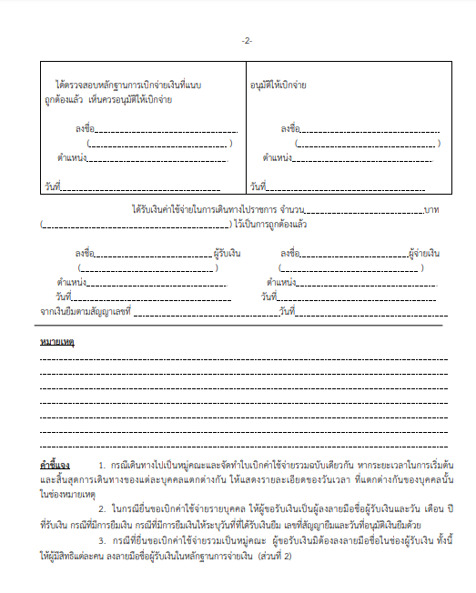
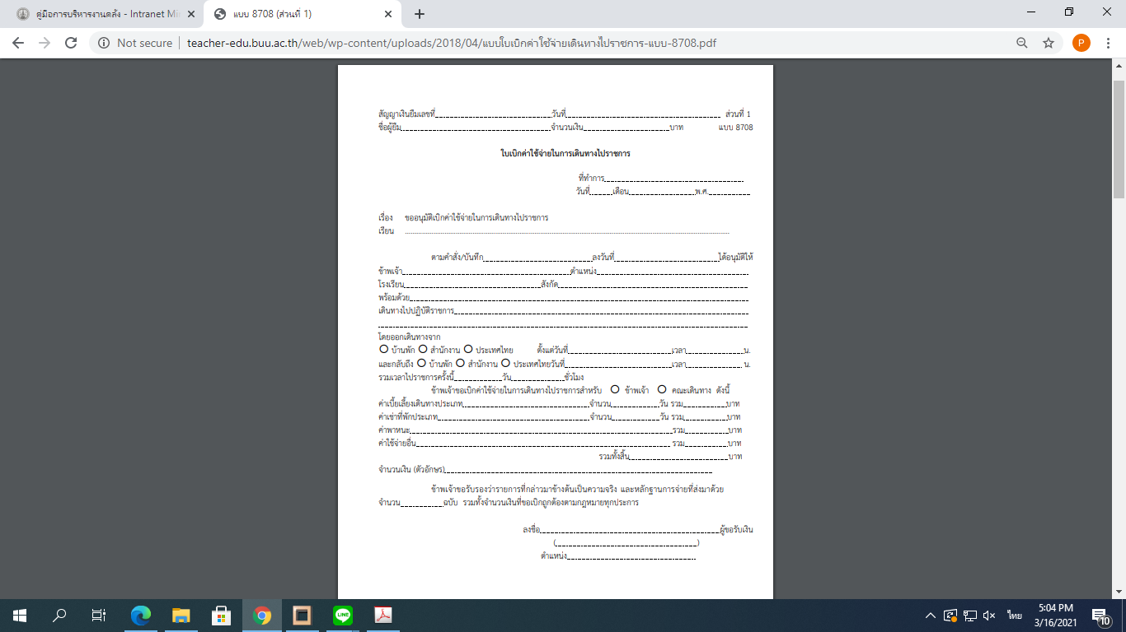
กระทรวงอนุมัติ
ผู้เดินทาง
เจ้าหน้าที่คลัง
ค่าเช่าที่พักให้ระบุแยกเป็น 2 ส่วน ระหว่างที่พัก 15 วันแรก และ ที่พักเกิน 15 วัน
แบบ 8708 ที่ กค 0530.4/ว 1177 ลว. 11 ม.ค. 2545

Slide 18
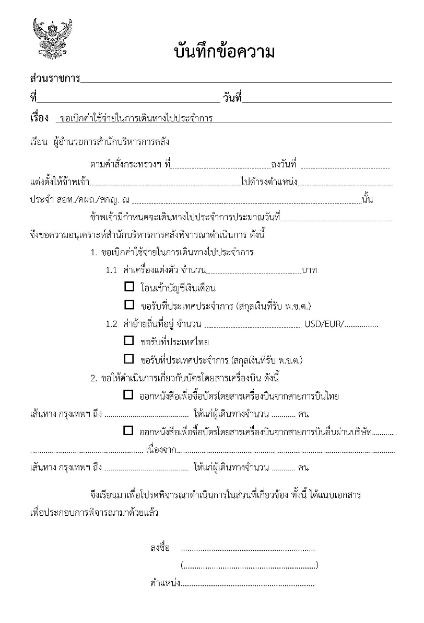
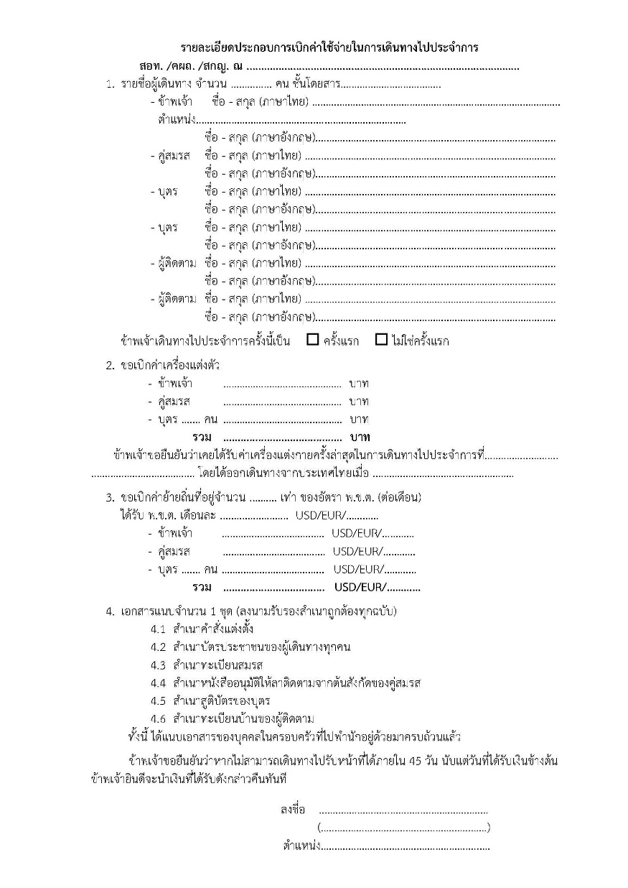
บันทึกขอเบิกค่าใช้จ่ายเดินทางไปประจำการ
รายละเอียดแนบบันทึกขอเบิกค่าใช้จ่ายเดินทางไปประจำการ
แบบขอเบิกค่าใช้จ่ายเดินทางไปประจำการฯ Download ได้ใน Portal และ Mofa

Slide 19
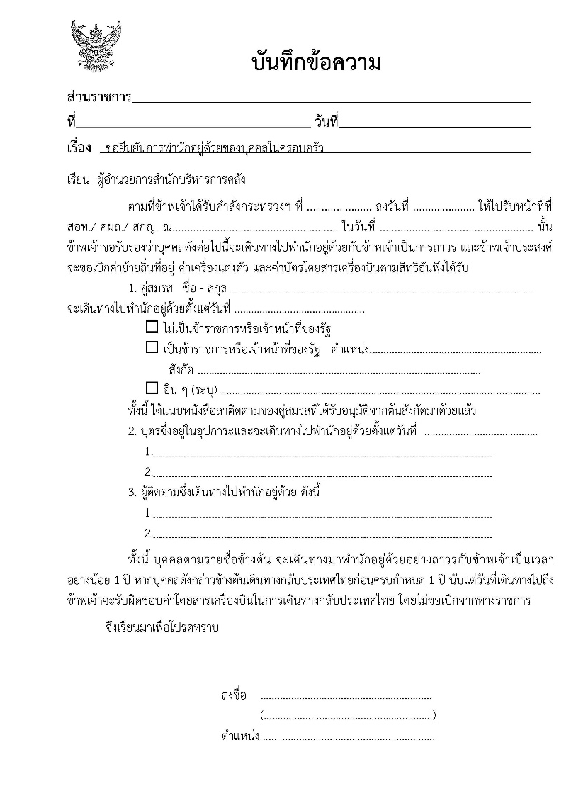
บันทึกยืนยันการพำนักอยู่ด้วยของครอบครัว
เบอร์ติดต่อการซื้อบัตรโดยสารเครื่องบิน
บริษัท การบินไทย จำกัด (มหาชน) (08.00 – 17.00 น.) พัก 12.00 – 13.00 น. โทร 0-2545-3522 / 0-2288-7163 Email: governmentsales@thaiairways.com
บริษัท ซีทัวร์ จำกัด | บริษัท แพนแอร์ ทราเวล เซอร์วิส จำกัด
โทร 0-2216-5934 | โทร 0-2938-1444
Email: seatours@seatoursthai.com | Email: infor@panairtravel.com
บริษัท รีเกล อินเตอร์เนชั่นแนล แทรเวล จำกัด | บริษัท วันเดอร์ฟูล เวิลด์ไวด์ จำกัด
โทร 0-2635-2450 (คุณสมใจ) | โทร 082-353-5060 (คุณนานา)
Email: regaleintl@regaleintl.com | Email: wonderful@wonderfulww.com
ID Line : somjaiempire | บริษัท บางกอกแอร์ทัวร์ (1988) จำกัด
บริษัท ตันธนา จำกัด | โทร 0-2105-4397 (คุณใหม่)
โทร 0-2234-1860/ 0-2266-7908 (คุณจุ๋ม) | บริษัท ซีที. ทราเวล (2022) จำกัด
Email: tanthana@loxinfo.co.th | โทร 092-6969444/ 095-6596950 (คุณทราย)
ID Line : charapab | บริษัท ชินได จำกัด
บริษัท บิ๊กแมน อะราวน์ด เดอะ เวิลด์ จำกัด | โทร 0-2106-7676
โทร 0-2950-1901 (คุณลูกหนู) | บริษัท แอโรโกลเบิล จำกัด
Email: bigman_around@hotmail.com | 02 308 2690 | Official Line ID: @aeroglobal
ID Line : nooichi24 | หจก. บี.พี.เอ็ม.แทรเวิล
 | โทร 0-2622-0067/ 085-235-0808 (คุณเดือน)

Slide 20
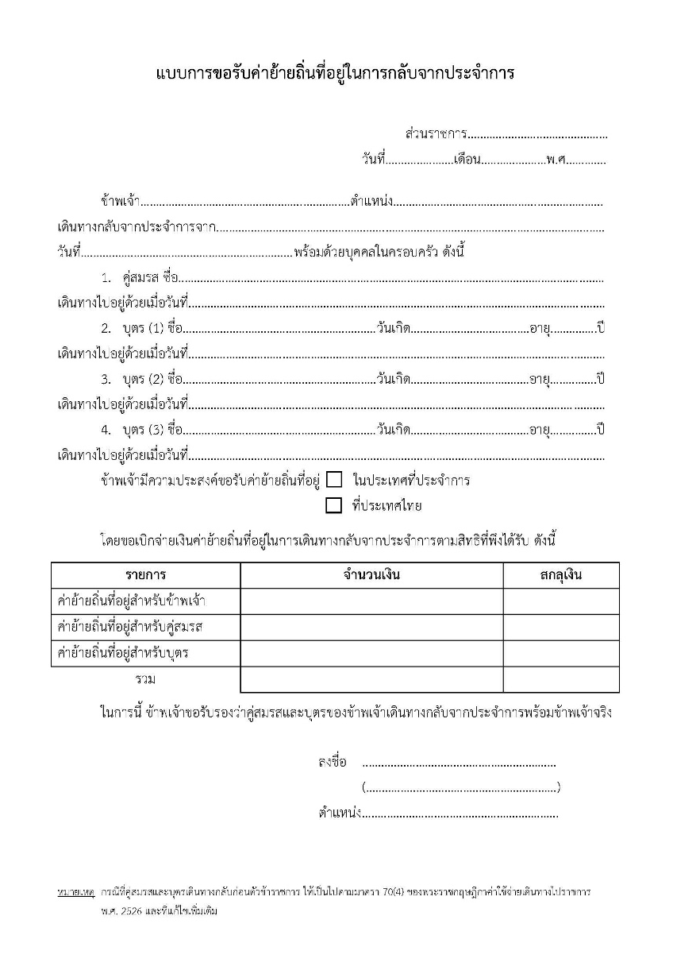
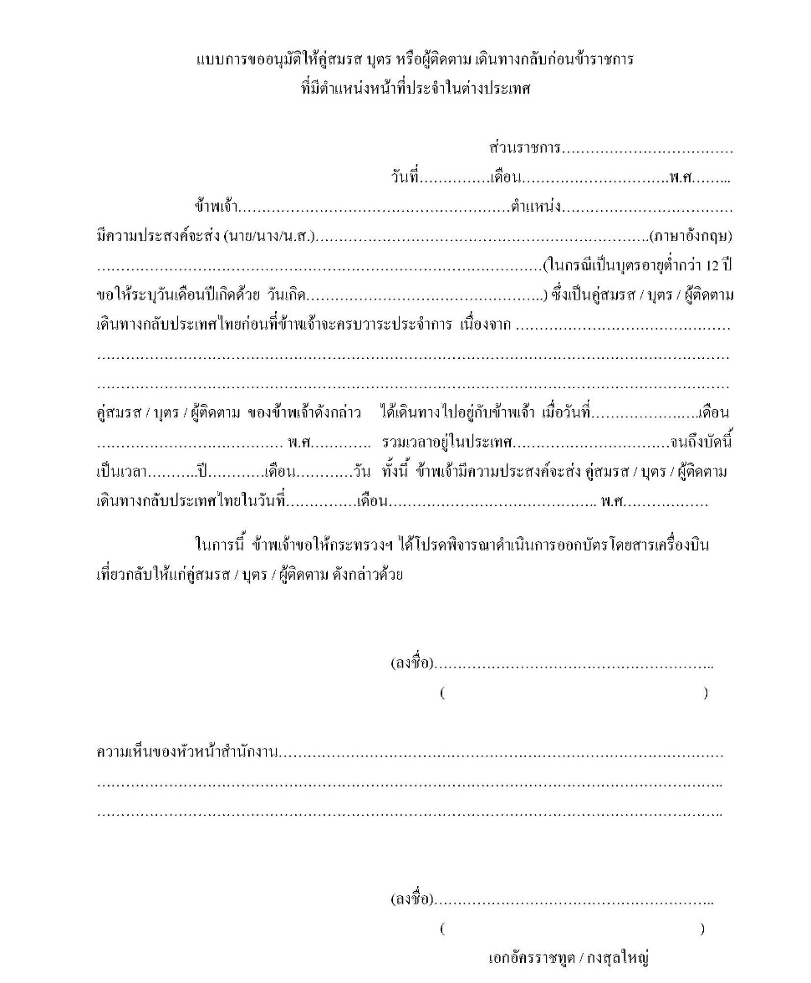
แบบขอรับค่าย้ายถิ่นกลับ
แบบขออนุมัติให้ คู่สมสร บุตร และผู้ติดตาม กลับก่อนข้าราชการ

Slide 21
กฎระเบียบที่เกี่ยวข้อง
1. พระราชกฤษฎีกาค่าใช้จ่ายในการเดินทางไปราชการ พ.ศ. 2526 (แก้ไขเพิ่มเติมถึงฉบับที่ 9 พ.ศ. 2560)
2. ระเบียบกระทรวงการคลังว่าด้วยการเบิกค่าใช้จ่ายในการเดินทางไปราชการ พ.ศ. 2550 (แก้ไขเพิ่มเติมถึงฉบับที่ 3 พ.ศ. 2565)
3. หนังสือกระทรวงการคลัง ด่วนที่สุด ที่ กค 0409.06/ว 42 ลว. 26 ก.ค. 2550 เรื่อง หลักเกณฑ์การเบิก ค่าพาหนะรับจ้างข้ามเขตจังหวัด เงินชดเชย และค่าใช้จ่ายอื่นที่จำเป็นต้องจ่ายเนื่องในการเดินทางไปราชการ
4. หนังสือกระทรวงการคลัง ที่ กค 0406.6/20330 ลว. 31 ก.ค. 2551 เรื่อง การเบิกค่าพาหนะเดินทางกลับประเทศไทย
5. หนังสือกระทรวงการคลัง ด่วนที่สุด ที่ กค 0408.4/ว 165 ลว. 22 ธ.ค. 2559 เรื่อง หลักเกณฑ์และหลักฐานประกอบการเบิกจ่าย ค่าใช้จ่ายในการเดินทางไปราชการต่างประเทศ และวิธีปฏิบัติกรณีผู้เดินทางทำหลักฐานประกอบการเบิกจ่ายสูญหาย
6. หนังสือกระทรวงการคลัง ที่ กค 0406.4/51132 ลว. 24 ธ.ค. 2558 เรื่อง การเบิกค่าใช้จ่ายในการย้ายถิ่นที่อยู่ในราชการประจำในต่างประเทศ กรณีคู่สมรสและบุตรติดตามไปภายหลัง 1 ปี
7. หนังสือกระทรวงการคลัง ที่ กค 0406.4/32132 ลว. 8 ส.ค. 2561 เรื่อง ค่าพาหนะของผู้ติดตามซึ่งเดินทางไปอยู่ร่วมกับข้าราชการ ที่เดินทางย้ายต่อเนื่อง
8. บันทึกสำนักบริหารการคลัง ที่ 0207/2466/2556 ลว. 5 ก.ค. 2556 เรื่อง ขออนุมัติเบิกค่าเช่าโรงแรมหรือที่พักอื่นส่วน ที่เกินกำหนด 15 วัน ตามที่กระทรวงการคลังอนุมัติ
9. หนังสือกระทรวงการคลัง ที่ กค 0408.4/11743 ลว. 12 มี.ค. 2562 เรื่อง ตอบข้อหารือสิทธิบุตรบุญธรรม
10. หนังสือกระทรวงการคลัง ที่ กค 0408.4/16662 ลว. 31 มี.ค. 2564 เรื่อง ค่าใช้จ่ายที่จำเป็นเนื่องในการเดินทางไปราชการประจำ

Slide 22
พ.ข.ต.

Slide 23

การรับเงิน พ.ข.ต.
ข้าราชการ ตั้งแต่วันที่เข้ารับหน้าที่จนถึงวันพ้นหน้าที่
คู่สมรส ตั้งแต่วันที่เดินทางไปอยู่ร่วมด้วย หรือ แจ้งสถานะสมรส
บุตรบุญธรรมหรือบุตรที่ยกให้เป็นบุตรบุญธรรมบุคคลอื่นเบิกไม่ได้
***การจดทะเบียนสมรสกับเพศเดียวกันที่ถูกต้องตามกฎหมายไทย เมื่อแจ้งสถานะสมรสจึงสามารถรับ พ.ข.ต. ได้***
บุตร คนที่ 1 – 3 นับแต่วันที่แจ้งหรือวัน

Slide 24
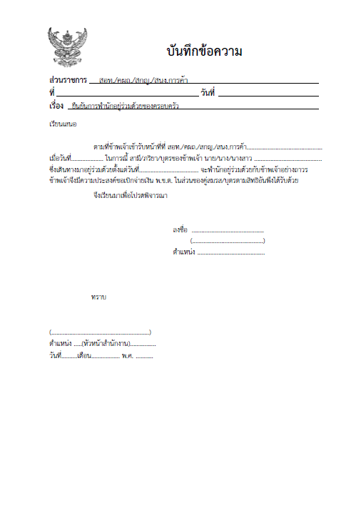
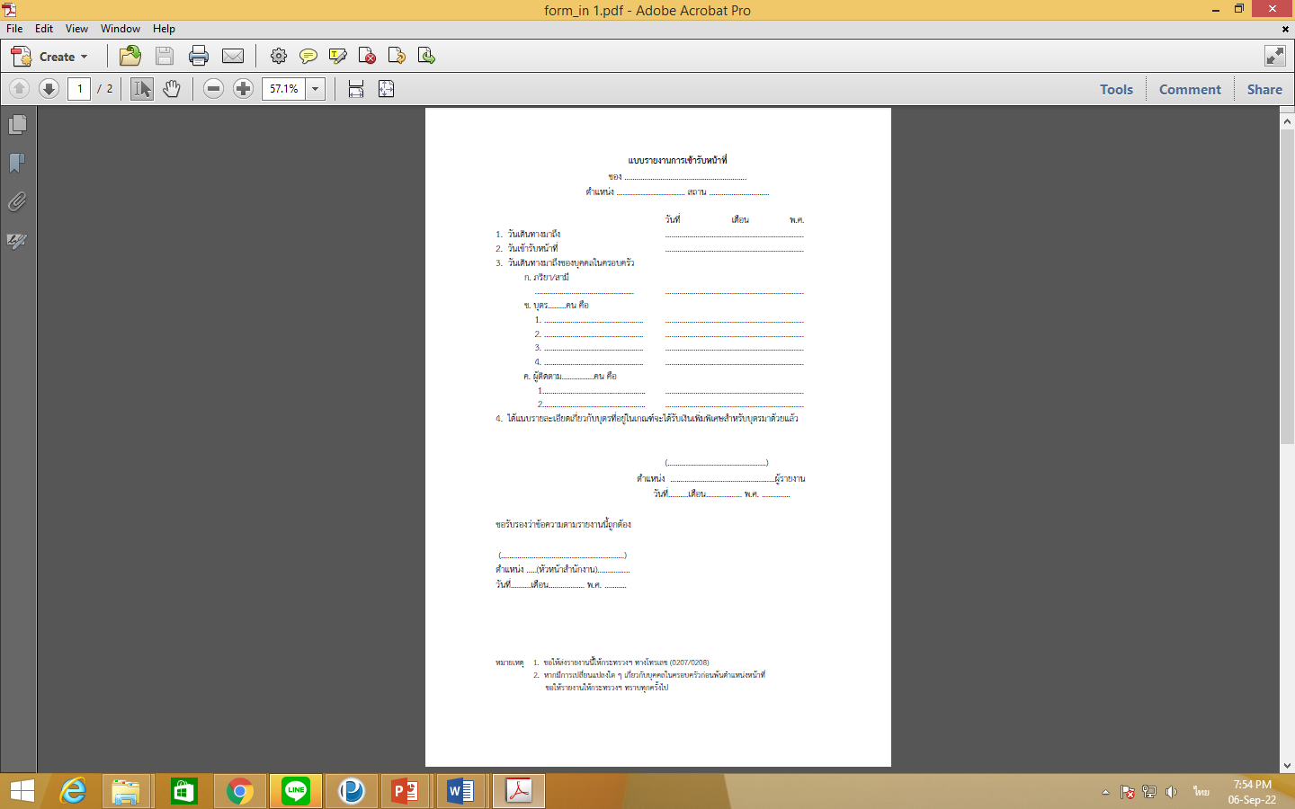
แบบเข้ารับหน้าที่
แบบยืนยันการอยู่ร่วมด้วย

Slide 25
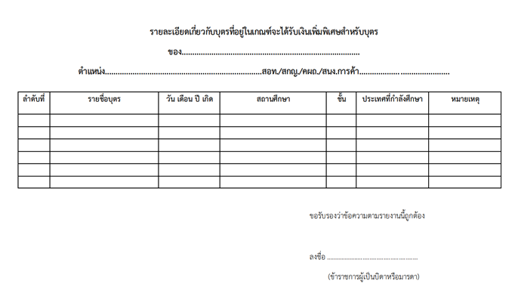
รายละเอียดเกี่ยวกับบุตร
การรับเงิน พ.ข.ต.ของบุตร
ต้องกรอกรายละเอียดตามแบบให้ครบถ้วน

Slide 26
กรณีที่ได้รับคำสั่งหรือได้รับอนุญาตให้ฝึกอบรม ในประเทศที่ประจำการ
ให้คงได้รับ พ.ข.ต. ตามที่ได้รับอยู่ แต่ถ้า !! ได้รับคำสั่งหรือได้รับอนุญาตให้ฝึกอบรม นอกประเทศประจำการ ให้ได้รับ พ.ข.ต. สำหรับระยะเวลาดังกล่าว ไม่เกินปี งปม. ละ 30 วันทำการ นับแต่ผู้นั้นเดินทางออกนอกประเทศประจำการ
กรณี ลาป่วย ลาคลอดบุตร ลากิจส่วนตัว หรือลาพักผ่อน โดยได้รับเงินเดือน
ระหว่างการลาและอยู่ในประเทศที่ประจำการ ให้คงได้รับ พ.ข.ต. ตามที่ได้รับอยู่
แต่ถ้าเดินทางออกนอกประเทศประจำการให้ได้รับ พ.ข.ต. ไม่เกินปี งปม. ละ 30 วันทำการ

Slide 27
การใช้สิทธิวันออกนอกประเทศของคู่สมรส/บุตร กรณีอยู่ไม่ครบปีประจำการ (365 วัน)
วิธีการคำนวณ:
จำนวนวันที่เหลืออยู่ในปีประจำการ x จำนวนวันที่หลักเกณฑ์กำหนด
จำนวนวันเต็มปีประจำการ (365 วัน)
** เศษของผลการคำนวณจำนวนวัน ที่เกิน 0.5 ให้ปัดเศษขึ้นเป็น 1 วัน**

Slide 28
ตัวอย่าง:
ข้าราชการเดินทางมารับหน้าที่ 1 ม.ค. 2566
คู่สมรสเดินทางติดตามไปอยู่ร่วม โดยแจ้งการรับหน้าที่ของคู่สมรสในวันที่ 1 เม.ย. 2566
* ระยะเวลาปีประจำการที่เหลืออยู่ที่จะอยู่ร่วมด้วย คือ 275 วัน (1 เม.ย. – 31 ธ.ค. 2566)
หลักเกณฑ์ข้อ 18 (1) : เดินทางออกนอกประเทศประจำการรวมไม่เกิน 90 วัน ได้รับ พ.ข.ต. ตลอดปีประจำการ
275 วัน x 90 วัน = 67.80 วัน
365 วัน
ดังนั้น คู่สมรสสามารถเดินทางออกนอกประเทศ ปีประจำการที่ 1 (1 ม.ค. – 31 ธ.ค. 2566)
รวมไม่เกิน 68 วัน โดยได้รับ พ.ข.ต. ตลอดปีประจำการ
หลักเกณฑ์ข้อ 18 (3) : เดินทางออกนอกประเทศประจำการรวมเกิน 180 วัน ไม่ได้รับ พ.ข.ต. ตลอดปีประจำการ
275 วัน x 180 วัน = 135.61 วัน
365 วัน
ดังนั้น คู่สมรสเดินทางออกนอกประเทศ ปีประจำการที่ 1 (1 ม.ค. – 31 ธ.ค. 2566)
รวมแล้วเกิน 136 วัน ให้งดรับ พ.ข.ต. ตลอดปีประจำการนั้น

Slide 29
(ต่อ)
หลักเกณฑ์ข้อ 18 (2) : เดินทางออกนอกประเทศรวมกันเกิน 90 วัน แต่ไม่เกิน 180 วัน
ไม่มีสิทธิรับ พ.ข.ต. ตั้งแต่วันที่ 91
ดังนั้น หากคู่สมรสเดินทางออกนอกประเทศประจำการเกินกว่า 68 วัน แต่ไม่เกิน 136 วัน
จะไม่มีสิทธิรับ พ.ข.ต. คู่สมรสตั้งแต่วันที่ 69 เป็นต้นไป (งดจ่าย พ.ข.ต. วันที่ 69 – 136)
หากออกนอกประเทศประจำการ เกิน 136 วัน
ต้องคืนเงิน พ.ข.ต. ที่ได้รับทั้งหมดในปีประจำการนี้

Slide 30
บัตรโดยสาร
เมือง HARDSHIP

Slide 31
ช่วงระยะเวลาที่จะใช้สิทธิ ปีละ 1 ครั้ง ต่อปีประจำการ (ไม่สามารถสะสมได้)
- กรณีขอใช้สิทธิเดินทาง ก่อนครบ 6 เดือน ต้องขออนุมัติกระทรวงเป็นรายกรณี
- กรณีขอใช้สิทธิเดินทาง
หลังครบ 6 เดือน หัวหน้า สนง. เป็นผู้อนุมัติ
หัวหน้า สนง. ขอใช้สิทธิ ต้องขออนุมัติกระทรวงฯ ทุกกรณี
ในปีประจำการใดที่คู่สมรสหรือบุตรถูกงดจ่าย พ.ข.ต. ให้ถือว่าสิทธิการได้รับบัตรโดยสาร Hardship ถูกงดเช่นกัน
กรณีได้รับสิทธิบัตรโดยสาร Hardship เส้นทาง เมืองประจำการ – ประเทศไทย - เมืองประจำการ แต่ประสงค์เดินทางไปเมืองอื่น ให้เบิกค่าบัตรโดยสารได้เท่าที่จ่ายจริง เส้นทาง เมืองประจำการ – เมืองอื่น – เมืองประจำการ แต่ไม่เกินอัตราค่าบัตรโดยสาร เส้นทาง เมืองประจำการ – ประเทศไทย - เมืองประจำการ โดยต้องมีหลักฐานการเทียบราคาแนบประกอบการเบิกจ่ายทุกครั้ง
(การซื้อบัตรโดยสารเครื่องบินอ้างอิงตามหลักเกณฑ์และแนวทางเดียวกับการเดินทางไปประจำการ)

Slide 32
ค่าเช่าบ้านข้าราชการ

Slide 33
ขั้นตอนการเช่าบ้านหลังแรก
แต่งตั้งคณะทำงานพิจารณาการเช่าบ้านของข้าราชการ
01
กรอกแบบฟอร์ม 6101 เสนอคณะทำงานฯ พิจารณาให้ความเห็น
02
คณะทำงานฯ มีบันทึกขออนุมัติเช่าบ้านพัก เสนอต่อหัวหน้าสำนักงาน
03
นำส่ง ทล ขออนุมัติเช่าบ้านให้กระทรวงฯ พร้อมแนบเอกสารแต่งตั้งคณะทำงานฯ, บันทึกของคณะทำงานฯ แบบ 6101 และร่างสัญญาเช่าบ้าน
04
05
เมื่อกระทรวงฯ อนุมัติแล้ว หัวหน้าสำนักงานใน ตปท. สามารถลงนามในสัญญาเช่า

Slide 34
รายละเอียดที่ต้องแจ้งในโทรเลข
อ้างอิงตามระเบียบกระทรวงการคลัง ว่าด้วยการเบิกค่าเช่าบ้านข้าราชการสำหรับข้าราชการ ซึ่งรับราชการประจำในต่างประเทศ พ.ศ. 2553
รายละเอียดการเช่าบ้าน เช่น อัตราค่าเช่า, ค่ามัดจำ, ค่านายหน้า, ระยะเวลาเช่าบ้าน, เงื่อนไขการจ่ายเงินต่าง ๆ
01
ค่าเช่าบ้าน รวมค่าสาธารณูปโภคแล้วหรือไม่
หากไม่รวม ขอให้ประมาณการค่าสาธารณูปโภคต่อเดือน
02
03
แจ้งเงินค่าเช่าบ้านคงเหลือของข้าราชการรายเดิม
04
สำนักงานมีเงินรายได้แผ่นดินเพียงพอ หรือขอให้โอนเงินทาง S.W.I.F.T.

Slide 35
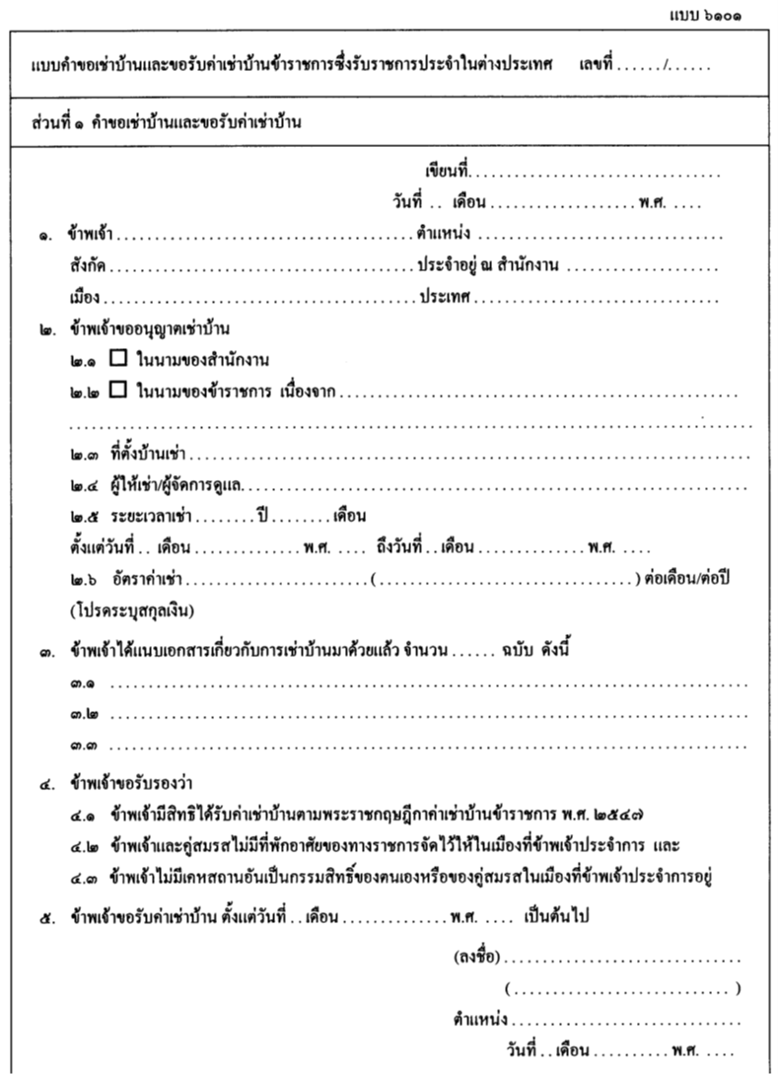

แบบคำขอเช่าบ้าน และขอรับค่าเช่าบ้าน ข้าราชการซึ่งรับราชการ ประจำในต่างประเทศ (แบบ 6101)

Slide 36
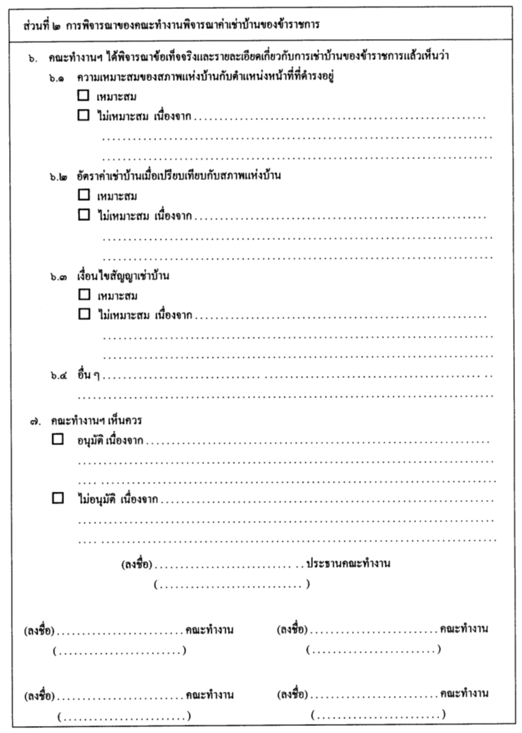
ส่วนที่ 2 ของแบบ 6101
การพิจารณาของ คณะทำงานฯ

Slide 37
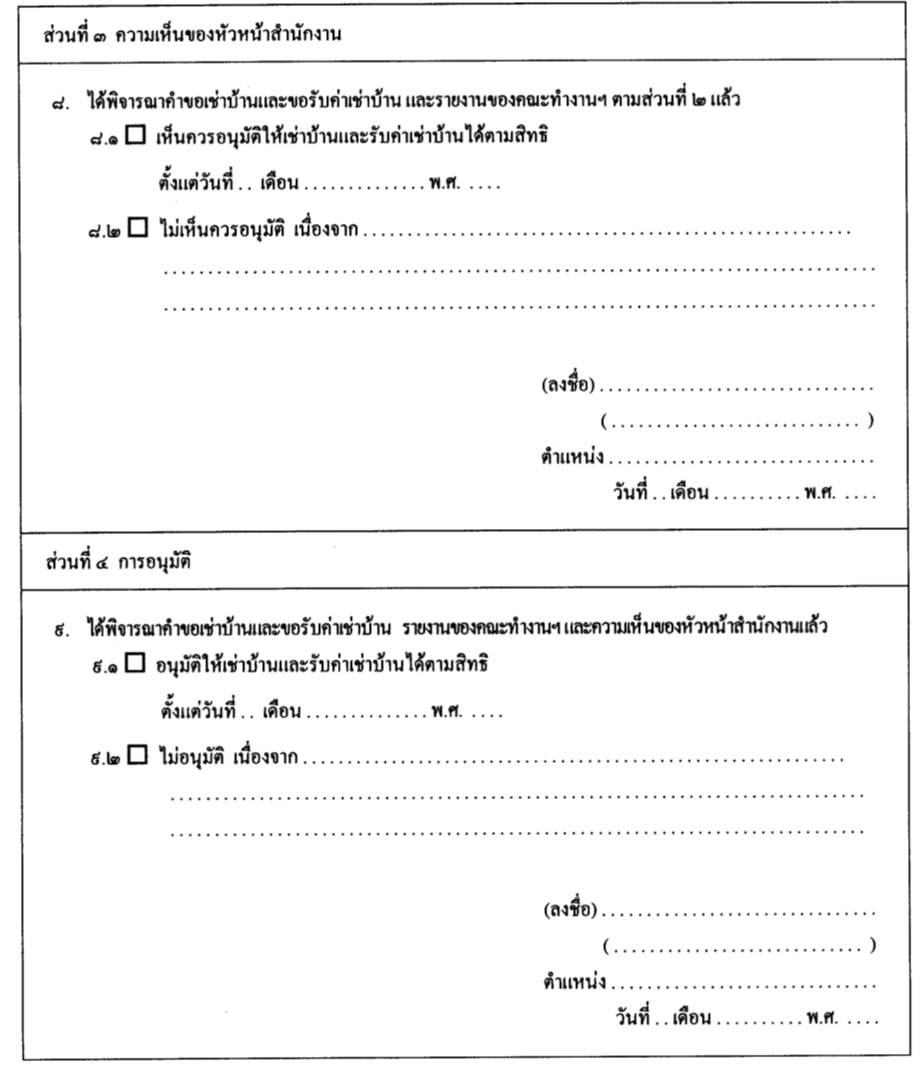
ส่วนที่ 3
ความเห็นหัวหน้าสำนักงาน
ส่วนที่ 4
การอนุมัติ

Slide 38
ค่าใช้จ่ายเกี่ยวกับค่าเช่าบ้าน
ค่าน้ำ
ค่าไฟฟ้า
ค่าพลังงาน
ค่าส่วนกลาง
ค่าภาษี
ค่าประกันภัย
ค่าเช่าที่จอดรถ
ค่าใช้จ่ายอื่นตาม ที่ กค กำหนด

Slide 39
ค่าใช้จ่ายเกี่ยวกับค่าเช่าบ้าน
ที่สามารถเบิกจ่ายได้ตามที่จ่ายจริง
โดยมิได้นำมารวมคำนวณในการเบิกค่าเช่าบ้าน
ค่านายหน้า
ค่าทนายความ
เงินกินเปล่า
เงินประกันสัญญา หรือเงินมัดจำ
ค่าอากรแสตมป์
ค่าลงทะเบียนสัญญา
ค่าจ้างผู้เชี่ยวชาญ ตรวจสอบสภาพบ้าน

Slide 40

ค่าใช้จ่ายที่ไม่สามารถเบิกได้
ค่าจ้างรักษาความปลอดภัย
01
02
ค่าทำความสะอาด ค่าขนขยะ
03
ค่าเสาอากาศทีวี เคเบิลทีวี ภาษีการใช้โทรทัศน์
04
ค่าใช้จ่ายอื่นที่มีลักษณะเดียวกัน

Slide 41
เงื่อนไขการเช่าบ้านหลังที่สอง ที่เบิกค่าใช้จ่ายอื่นได้
ผู้ให้เช่าบ้านหลังเดิม ไม่ต่อสัญญาเช่าบ้าน
บ้านหลังเดิม มีสภาพแวดล้อมโดยรอบไม่ปลอดภัย
ผู้ให้เช่าบ้านหลังเดิม ขอเพิ่มอัตราค่าเช่าซึ่งเป็นจำนวน สูงกว่าการเช่าบ้านหลังใหม่ที่รวมค่าใช้จ่ายที่เกี่ยวกับ การเช่าบ้าน เช่น ค่ามัดจำ ค่านายหน้า และอื่น ๆ แล้ว

Slide 42

การต่อสัญญาเช่าบ้าน
หัวหน้าสำนักงานใน ตปท สามารถอนุมัติการ ต่อสัญญาเช่า ได้ ไม่ต้องขออนุมัติกระทรวงฯ
เมื่อได้ดำเนินการต่อสัญญาแล้ว ให้ส่งโทรเลขแจ้งกระทรวงฯ ทราบ โดยแนบแบบ 6101 ที่ หัวหน้าสำนักงานลงนามในส่วนที่ 3 และส่วนที่ 4 แล้ว พร้อมสำเนาสัญญาเช่าบ้านฉบับใหม่ที่หัวหน้าสำนักงานลงนามแล้ว
หากข้าราชการ ประสงค์จะเช่าบ้านใน อัตราเกินกว่าที่ กค กำหนด ขอให้ข้าราชการ มีบันทึกเป็นหลักฐาน กรณีมี คชจ ที่เกินสิทธิ ข้าราชการเป็นผู้รับผิดชอบส่วนต่าง ตั้งแต่เริ่มต้น จนสิ้นสุดสัญญาเช่า และให้หัวหน้าสำนักงาน ดำเนินการต่อสัญญาเช่า โดยไม่ต้องขออนุมัติกระทรวงฯ เช่นกัน

Slide 43
เมื่อสิ้นสุดสัญญาเช่าบ้าน
มีคำสั่งแต่งตั้งคณะทำงานฯ เพื่อตรวจสอบสภาพบ้านพัก
01
คณะทำงานฯ จัดทำรายงานการตรวจสอบบ้านพัก เสนอหัวหน้าสำนักงาน
02
ติดตามเรียกคืนเงินมัดจำการเช่าบ้าน
03

Slide 44
ค่าการศึกษาบุตร

Slide 45

บุตรไม่เกิน 3 คน มีอายุ 3 ปีบริบูรณ์ – 20 ปีบริบูรณ์ (ระดับอนุบาล – ม.ปลาย)
สถานศึกษาในประเทศที่ ขรก. ประจำการ ทั้ง โรงเรียนเอกชน โรงเรียนรัฐบาล และ โรงเรียนนานาชาติ
ประเทศที่มีภาวะความเป็นอยู่ไม่ปกติ (ที่ กค. 0408.5/ว 49 ลว. 25 ก.พ. 2564) บุตรสามารถศึกษาในประเทศที่ 3 รวมถึงในประเทศที่ ใช้ภาษาอังกฤษ 5 ประเทศ ได้แก่ สหรัฐอเมริกา, แคนาดา, สหราชอาณาจักร, ออสเตรเลีย และนิวซีแลนด์
ระเบียบ กค. ว่าด้วยการเบิกเงินช่วยเหลือการศึกษาบุตรของข้าราชการซึ่งมีตำแหน่งหน้าที่ ประจำ อยู่ในต่างประเทศ พ.ศ. 2560

Slide 46
เบิกได้ 50% ของจำนวนที่จ่ายจริง
ตามรายการที่กำหนดในระเบียบฯ
ค่าธรรมเนียมการเรียน
ค่าธรรมเนียมอื่นที่เกี่ยวกับ
การเรียนการสอนโดยตรง
ค่าลงทะเบียนเรียน
ค่าหลักสูตรเสริมภาคบังคับ
ของโรงเรียน
ค่าอาหาร
ค่าเรียนพิเศษ
ค่าเครื่องแบบ
ค่ายานพาหนะ, ค่าประกันอุบัติเหตุ
ค่าทัศนศึกษา
ค่าบัตรประจำตัว
คชจ ดำเนินการด้านเอกสาร
ค่าสมัครสอบ, ค่าใบสมัคร
ค่าบำรุงสมาคมนักเรียน/สมาคมผู้ปกครอง

Slide 47
ค่ารักษาพยาบาล

Slide 48
ระเบียบกระทรวงการคลัง ว่าด้วยการเบิกเงินช่วยเหลือค่ารักษาพยาบาลสำหรับข้าราชการ ซึ่งได้รับแต่งตั้งให้ดำรงตำแหน่งอยู่ในต่างประเทศ พ.ศ. 2559
หลักเกณฑ์ กค. ว่าด้วยการเบิก ค่าอุปกรณ์และอวัยวะเทียม ในการรักษาโรค (ที่ กค. 0416.4/ ว 484 ลว. 21 ธ.ค. 2560 และแก้ไขเพิ่มเติม ฉบับที่ 2 ที่ กค. 0416.4/ ว1207 ลว. 28 ก.ย. 2565)หลักเกณฑ์ กค. ว่าด้วย อัตราค่าบริการสาธารณสุข เพื่อใช้สำหรับการเบิกจ่ายค่ารักษาพยาบาลฯ หมวดที่ 13 ค่าบริการทางทันตกรรม (ด่วนที่สุด ที่ กค. 0431.2/ ว246 ลว. 16 มิ.ย. 2559)หลักเกณฑ์ กค. ว่าด้วยการเบิก ค่าพาหนะสำหรับเคลื่อนย้ายผู้ป่วย ของ ขรก. ซึ่งมีตำแหน่งหน้าที่ประจำอยู่ในต่างประเทศ (ที่ กค. 0408.5/ ว18 ลว. 28 ก.พ. 2561)
01
02
03
ค่ารักษาพยาบาล ยกเว้น ค่ารักษาทางทันตกรรมใน 1 เดือน ให้เบิกใน ส่วนที่เกิน 5% ของเงิน พ.ข.ต. (เท่านั้น) ที่ได้รับทั้งหมดในแต่ละเดือน

Slide 49
ค่ารักษาทางทันตกรรม เบิกได้ 50% ของจำนวนที่จ่ายจริง
ตามรายการที่กำหนดใน ว 246 ลว. 16 มิ.ย. 2559
ค่าถอนฟัน
ค่าขูดหินปูน
ค่าอุดฟัน
ค่ารักษาคลองรากฟัน
ค่าครอบฟันแท้ / ฟันน้ำนม
ค่า x-ray ฟัน
ค่าเคลือบฟูลออไรด์
ค่าฟันเทียมถาวร
ค่ารากฟันถาวร
ค่ากระดาษทดสอบการสบฟัน
ค่าจัดฟัน

Slide 50

หัวหน้าสำนักงานมีอำนาจลงนามอนุมัติ ค่ารักษาพยาบาล ต่ำกว่า 50,000 บาท
ค่ารักษาพยาบาล เกิน 50,000 บาท ต้อง ส่งแบบ 7115 ต้นฉบับ ให้ กต. เพื่อเสนอขออนุมัติ หัวหน้าส่วนราชการเจ้าของงบประมาณ

Slide 51
ระยะเวลาการยื่นใบเบิกเงินช่วยเหลือการศึกษาบุตร/ค่ารักษาพยาบาล
ค่าการศึกษาบุตร ภายใน 1 ปี นับแต่ วันเปิดภาคเรียนของแต่ละภาค/ ปีการศึกษา
ค่ารักษาพยาบาล ภายใน 1 ปี ตามวันที่ปรากฏในหลักฐานการรับเงิน

Slide 52
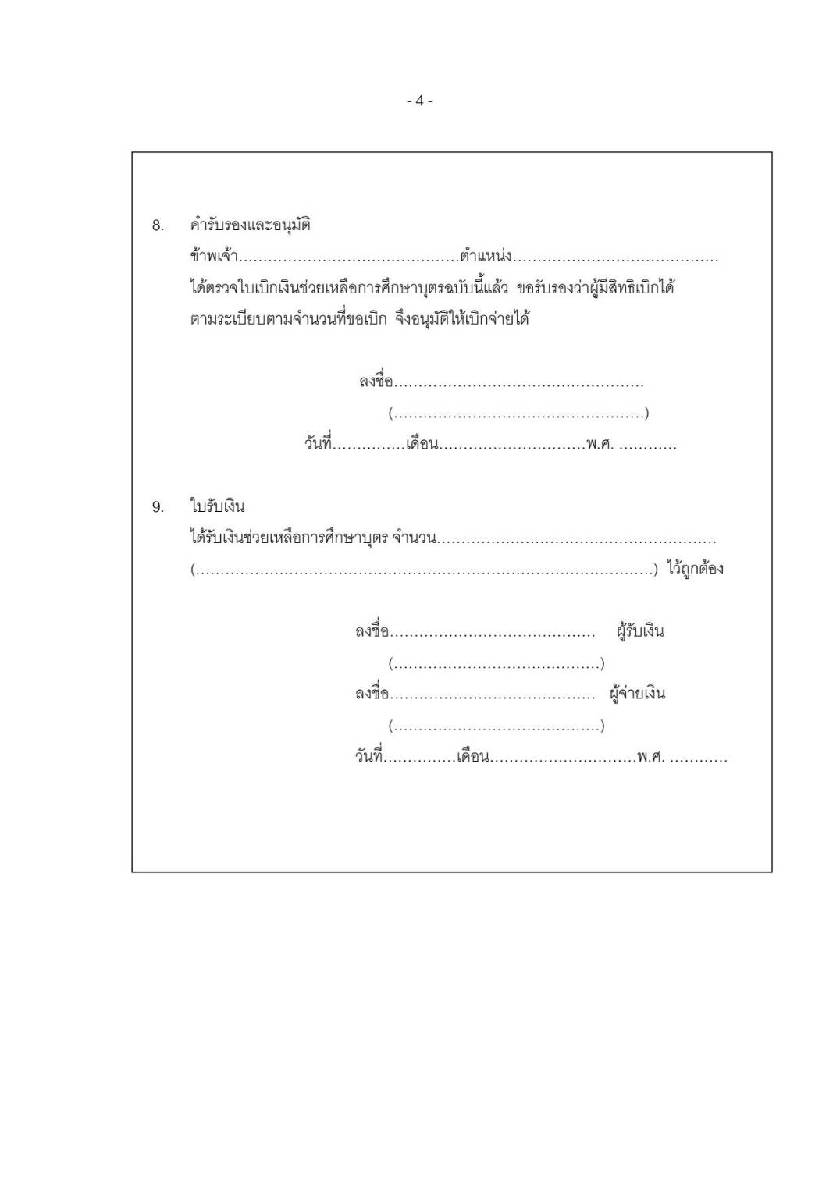
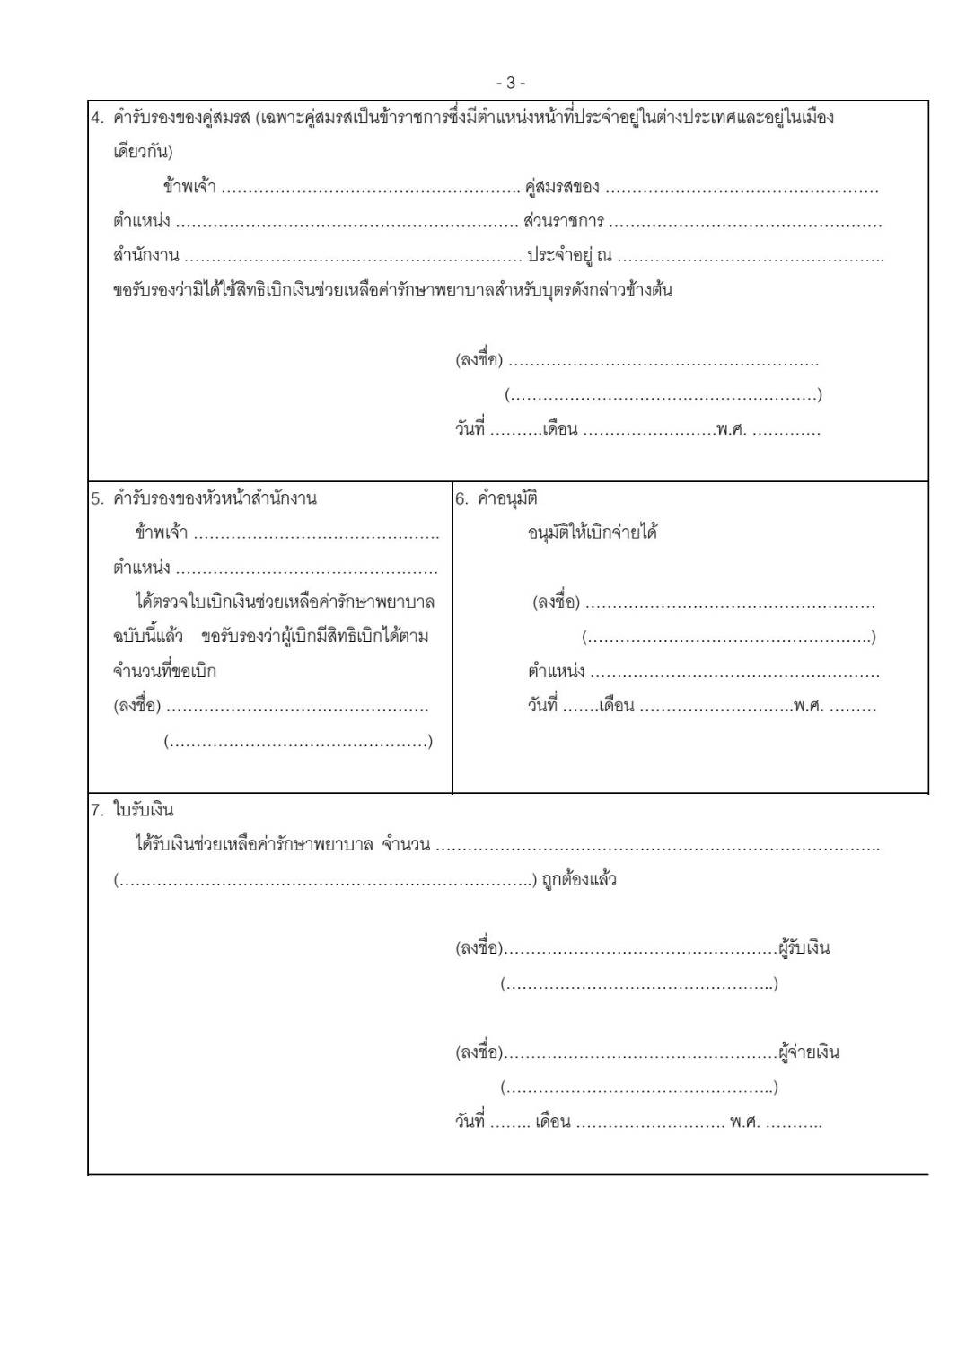
ข้าราชการรับราชการ ประจำในต่างประเทศ ให้ใช้ แบบใบเบิกเงินช่วยเหลือการศึกษาบุตร (แบบ 7111) และ แบบใบเบิกเงินช่วยเหลือ ค่ารักษาพยาบาล (แบบ 7115)
(แบบ 7111)
(แบบ 7115)
สำคัญ
ฝากไว้ อย่าลืมเซ็นชื่อ ในข้อคำรับรองและอนุมัติเบิก ทั้ง 2 แบบ !!

Slide 53
ค่าเช่าที่ทำการ ทำเนียบ ออท. บ้านพัก กสญ.

Slide 54

ระเบียบที่เกี่ยวข้อง
ระเบียบกระทรวงการคลัง ว่าด้วยการเบิกจ่ายเงินเกี่ยวกับค่าใช้จ่าย ในการบริหารงานของส่วนราชการในต่างประเทศ พ.ศ. 2549
ระเบียบกระทรวงการต่างประเทศ ว่าด้วยการจัดซื้อจัดจ้างและ บริหารพัสดุภาครัฐของส่วนราชการในต่างประเทศ พ.ศ. 2560

Slide 55
การเช่าอาคารที่ทำการและทำเนียบ
การตั้งคำของบประมาณล่วงหน้า 1 ปี งปม.
ประมาณเดือน ต.ค. กระทรวงฯ จะแจ้งเวียนเพื่อตั้งคำขอ งปม. โดยระบุ ระยะเวลาการเช่า อัตราค่าเช่า เงื่อนไขการจ่ายเงิน และอื่น ๆ
กรณีไม่เป็นการก่อหนี้ผูกพันข้ามปี งปม. เช่น ระยะเวลาสัญญา 1 ปี และระยะเวลา 2 ปี หรือมากกว่า * เงื่อนไขการจ่ายเงินตลอดสัญญา
กรณีเป็นการก่อหนี้ผูกพันข้ามปี งปม. เช่น ระยะเวลาเกิน 1 ปี * เงื่อนไขการจ่ายเงิน รายเดือน รายปี หรืออื่น ๆ ที่ไม่ใช่การจ่ายเงินตลอดสัญญา
ขอให้สำนักงานดำเนินการให้เป็นไปตามคำของบประมาณที่สำนักงานฯ ได้แจ้งไว้เพื่อการบริหารจัดการงบประมาณให้เพียงพอในปี งปม. นั้น ๆ * หากมิได้มีการตั้งคำขอ งมป. ไว้ล่วงหน้าขอให้ทำสัญญาระยะสั้น 3- 4 เดือน

Slide 56
การเช่าอาคารที่ทำการและทำเนียบ
การเช่าสถานที่แห่งใหม่ และการย้ายที่ทำการ/ทำเนียบ/บ้านพัก
1. ส่ง ทล. พร้อมกับร่างสัญญาให้สำนักบริหารการคลัง 2. กรมสนธิสัญญาฯ พิจารณาประเด็นด้านกฎหมายในร่างสัญญาแล้ว ไม่ขัดข้องต่อร่างสัญญา 3. สำนักบริหารการคลังส่งร่างสัญญาที่พิจารณาแล้วคืนให้สำนักงานฯ 4. สำนักงานฯ พิจารณาดำเนินการตามระเบียบที่เกี่ยวข้อง 5. สำนักงานฯ ส่ง ทล. พร้อมร่างสัญญาที่สมบูรณ์ เพื่อให้กระทรวงฯ อนุมัติการเช่าและส่งเงินต่อไป
อ่านเพิ่มเติมได้ที่ ทล. กต. 0207.5.3/552/2567 ลว. 21 ส.ค. 2567
* การพิจารณาร่างสัญญาใช้ระยะเวลาไม่น้อยกว่า 3 เดือน ก่อนเริ่มสัญญา

Slide 57
ลูกจ้างชั่วคราว ในต่างประเทศ

Slide 58
ลูกจ้างท้องถิ่น (อัตราที่ 1 – 3 และ 5)
ลูกจ้างผู้ติดตามหัวหน้าสำนักงาน (อัตราที่ 4)
ขั้นวิ่ง หรือขั้นตามตาราง สนง. กพ.
สหรัฐอเมริกา,เยอรมันนี และออสเตรเลีย รับค่าจ้างเป็นเงินสกุล พ.ข.ต.

Slide 59
ต้องทำอะไรเมื่อไปถึง
ค่าจ้างลูกจ้าง ตามกรอบอัตรากำลัง
จำนวน ครองตำแหน่ง / ว่าง
อัตราค่าจ้าง ขั้นค่าจ้าง
ชื่อ นามสกุล วันบรรจุ (วันทำการ) วัน / เดือน / ปี เกิด
01
หนังสืออนุมัติ
เงินสมทบประกันสังคม
อัตราที่จ่าย วิธีการจ่าย
อัตราที่ได้รับอนุมัติ
02
หนังสืออนุมัติหลักการจ่าย
กฎหมายท้องถิ่น

Slide 60
ต้องทำอะไรเมื่อไปถึง
เงินรางวัลตามประเพณีท้องถิ่น
อัตราที่จ่าย วันกำหนดจ่าย
วิธีการคำนวณ
03
หนังสืออนุมัติหลักการจ่าย
กฎหมายท้องถิ่น
ค่าล่วงเวลา
อัตราที่จ่าย วิธีการคำนวณ
วิธีการจ่าย การควบคุม
04
หนังสืออนุมัติหลักการจ่าย
กฎหมายท้องถิ่น

Slide 61
การลาออก
เงินชดเชย เงินบำเหน็จ เงินทดแทน
หลักเกณฑ์ สิทธิประโยชน์แก่พนักงานบริการ (ผู้ติดตามหัวหน้าสำนักงาน) โทรเลขกระทรวงฯ ที่ 0208/ว. 463/2567 ลว. 12 ก.ค. 2567
กฎหมายท้องถิ่น
ขออนุมัติเป็นรายกรณี
05
(ให้นับวันที่ไม่ได้เป็นลูกจ้างแล้ว เป็นวันที่ลาออก/เกษียณมีผล เช่น เกษียณ 1 ตุลาคม xx)

Slide 62
หลักเกณฑ์และแนวทางปฏิบัติเกี่ยวกับลูกจ้างที่จ้างจากเงินงบประมาณงบบุคลากร
รายการค่าจ้างชั่วคราวของส่วนราชการที่มีสำนักงานอยู่ในต่างประเทศ พ.ศ. 2560
(หนังสือ กค. 0420/ ว 78 ลงวันที่ 15 มิถุนายน 2560)
01
02
หลักเกณฑ์และแนวทางปฏิบัติเกี่ยวกับลูกจ้างที่จ้างจากเงินงบประมาณงบบุคลากร
รายการค่าจ้างชั่วคราวของส่วนราชการที่มีสำนักงานอยู่ในต่างประเทศ พ.ศ. 2560 (ฉบับที่ 2) พ.ศ. 2566
โทรเลขกระทรวงฯ ที่ 0208/ว. 604/2566 ลว. 3 ต.ค. 2566
(หนังสือ กค. 0420/ว 536 ลงวันที่ 12 กันยายน 2566)
หลักเกณฑ์และแนวทางปฏิบัติเกี่ยวกับลูกจ้างที่จ้างจากเงินงบประมาณงบบุคลากร
รายการค่าจ้างชั่วคราวของส่วนราชการที่มีสำนักงานอยู่ในต่างประเทศ สำหรับประเทศที่ใช้บัญชีอัตราจ้างแบบช่วง พ.ศ. 2568
03

Slide 63

งบประมาณ ที่เกี่ยวข้องกับการจ่ายเงินลูกจ้างชั่วคราวในต่างประเทศ
แผนงานบุคลากรภาครัฐ
งบบุคลากร ค่าจ้างชั่วคราวใน ตปท.
01
งบดำเนินงาน
ค่าใช้สอย เงินกองทุนประกันสังคม
ค่าตอบแทน เงินพิเศษจ่ายแก่ลูกจ้างใน ตปท.
02
03
(ค่าล่วงเวลา/เงินรางวัลฯ/เงินชดเชย/เงินที่จ่ายตาม กม.ท้องถิ่นและได้รับอนุมัติ)
การจ่ายเงินพิเศษ ต้องได้รับอนุมัติก่อนทุกกรณี

Slide 64
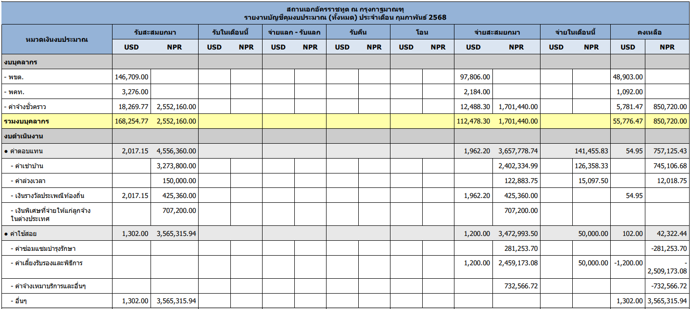
งบประมาณที่เกี่ยวข้องกับการจ่ายเงินลูกจ้างชั่วคราวในต่างประเทศ

Slide 65
งบประมาณ ที่เกี่ยวข้องกับการจ่ายเงินลูกจ้างชั่วคราวในต่างประเทศ
แผนยุทธศาสตร์
งบดำเนินงาน (ลูกจ้างผู้ติดตามหัวหน้าสำนักงาน)
ค่าเครื่องแบบ
Residence permit
ค่าประกันสุขภาพเพื่อต่ออายุ Residence permit

Slide 66
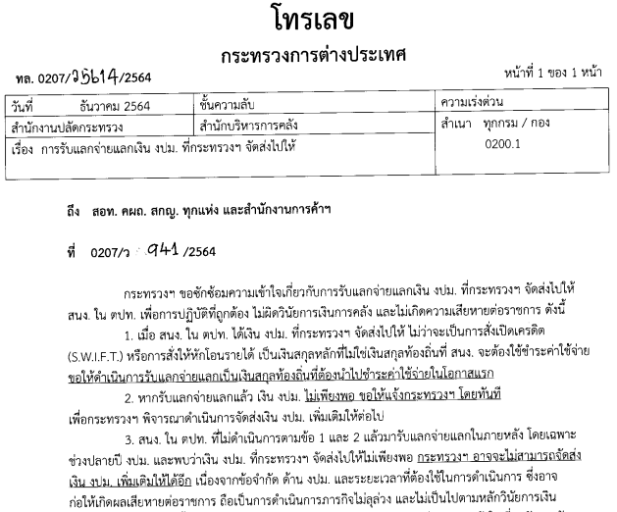

รับแลกจ่ายแลก

Slide 67
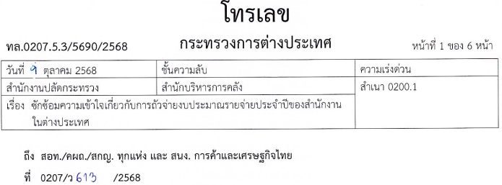
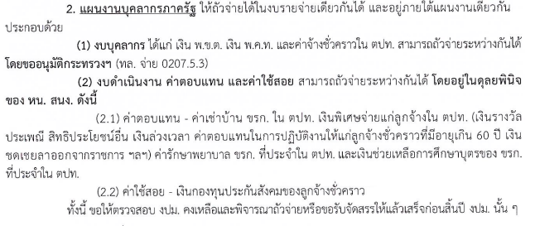
กรณีงบประมาณไม่เพียงพอ
ให้พิจารณาทดรองจ่าย หรือพิจารณาถัวจ่าย

Slide 68
การคำนวณค่าจ้างตามสัดส่วน
คำนวณโดยใช้เครื่องคิดเลขทศนิยม 4 ตำแหน่ง เมื่อได้คำตอบสุดท้ายให้ตัดทิ้งเหลือทศนิยม 2 ตำแหน่ง !!
กรณีเปลี่ยนตำแหน่งระหว่างเดือน
นายสมชาย ดำรงตำแหน่ง “เสมียน” ได้รับเงินเดือน 224,000 เยน ต่อมาในวันที่ 20 ต.ค. 2567 ได้รับการปรับให้ดำรงตำแหน่ง “ผู้ช่วยดำเนินการด้านการเมืองฯ” เงินเดือน 279,660 เยน นายสมชาย จะได้รับเงินเดือน ต.ค. 2567 เท่าใด
วันที่ 1 - 19 ต.ค. 2566 เท่ากับ 19 วัน เงินเดือน 224,000/31x19 = 137,290.3226 เยน
วันที่ 20 - 31 ต.ค. 2567 เท่ากับ 12 วัน เงินเดือน 279,660/31x12 = 108,255.4839 เยน
ดังนั้น เงินเดือน ต.ค. 2567 จำนวน [137,290.3226 + 108,255.4839 = 245,545.8065] 245,545 เยน
กรณีบรรจุใหม่
นางสมใจ บรรจุวันที่ 3 ต.ค. 67 ได้รับอัตราค่าจ้างเดือนละ 1,000 USD เดือน ต.ค. 67 นางสมใจจะได้รับเงินเท่าใด
วันที่ 3 – 31 ต.ค. 67 เท่ากับ 29 วัน = 1,000/31x29 = 935.4839 USD
ดังนั้น นางสมใจจะได้รับค่าจ้างเดือน ต.ค. 67 จำนวน 935.48 USD

Slide 69
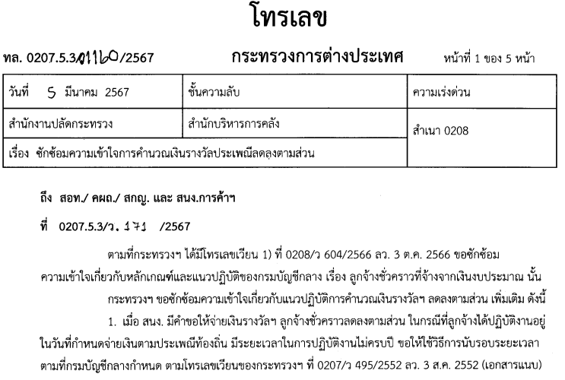

การคำนวณโบนัสตามสัดส่วน
อัตราเงินรางวัลให้ใช้อัตราเงินเดือน ณ วันที่รับเงินรางวัล

Slide 70

การคำนวณโบนัสตามสัดส่วน
คำนวณโดยใช้เครื่องคิดเลขทศนิยม 4 ตำแหน่ง เมื่อได้คำตอบสุดท้ายให้ตัดทิ้งเหลือทศนิยม 2 ตำแหน่ง !!
ตัวอย่าง
นางสมใจ บรรจุวันที่ 3 ต.ค. 67 ได้รับอัตราค่าจ้างเดือนละ 1,000 USD กำหนดจ่ายเงินรางวัลวันที่ 25 ธ.ค. 67 นางสมใจจะได้รับเงินรางวัลเท่าใด
วันที่ 3 – 31 ต.ค. 67 เท่ากับ 29 วัน 1,000/12/31x29 = 77.9569 USD
เดือน พ.ย. – ธ.ค. เท่ากับ 2 เดือน 1,000/12x2 = 166.6666 USD
นางสมใจจะได้รับเงินรางวัล 77.9569 + 166.6666 = 244.6236 USD
ดังนั้น เงินโบนัสตามสัดส่วนเท่ากับ 244.62 USD

Slide 71

วิธีการขอรับเงินงบประมาณเพิ่มเติม รายละเอียดในโทรเลข ดังนี้
ค่าจ้างลูกจ้าง เงินประกันสังคม และ/หรือเงินค่าตอบแทนอื่น
เหตุผลความจำเป็นที่งบประมาณไม่เพียงพอ (กรณีขาดทุนอัตราแลกเปลี่ยน ให้แนบหลักฐานการจ่ายแลก) เงินค่าจ้างที่ได้รับจัดสรร / เบิกจ่าย / คงเหลือ (รายเดือน)
ประมาณการค่าจ้างที่จะขอรับจัดสรร หรือจำนวนที่ยังขาด
บัญชีคุมงบประมาณ (Report06) (ทุกรายการ)
ค่าล่วงเวลา กระทรวงฯ ส่งเงินให้เพียงครั้งเดียว ต้องขอให้ครอบคลุมถึงสิ้นปีงบประมาณ
เหตุผลความจำเป็นที่งบประมาณไม่เพียงพอ และ/หรือที่ต้องเบิกจ่ายในอนาคต
ค่าล่วงเวลาที่ได้รับจัดสรร / เบิกจ่าย / คงเหลือ (รายเดือน)
ประมาณการค่าล่วงเวลาที่จะขอรับจัดสรร (กระดาษทำการ)
บัญชีคุมงบประมาณ (Report06) (ทุกรายการ)
หนังสือ/โทรเลขอนุมัติหลักการจ่ายค่าล่วงเวลา

Slide 72
Thank you

